Slide 1
В России народ очень любит мифы. Пересказывать старые и сочинять новые. Мифы бывают разные – предания, легенды, бытовые сказки, повествования об исторических событиях
Один из главных образов, возникающих при упоминании России, это матрешка – расписная точеная деревянная кукла, считающаяся чуть ли не идеальным воплощением русской культуры и «загадочной русской души».

Slide 2
Матрёшка не просто игрушка,
но и художественное изделие ­ сувенир. И мы задумались о её происхождении, где, когда она появилась на свет, о том, кто её создал, кто придумал роспись этой игрушки?
Чтобы найти ответы на все вопросы мы отправились на виртуальную экскурсию в «Музей русской матрёшки» в городе Сергеев Посад Московской области.

Slide 3
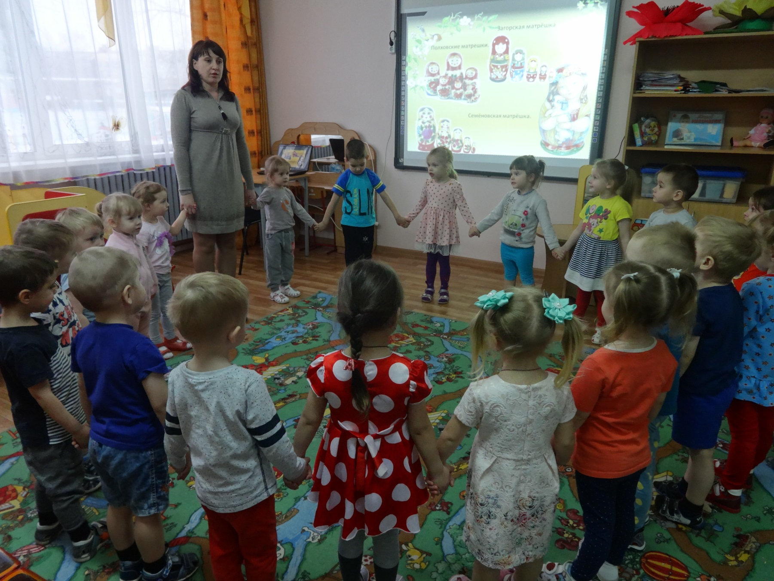

Slide 4
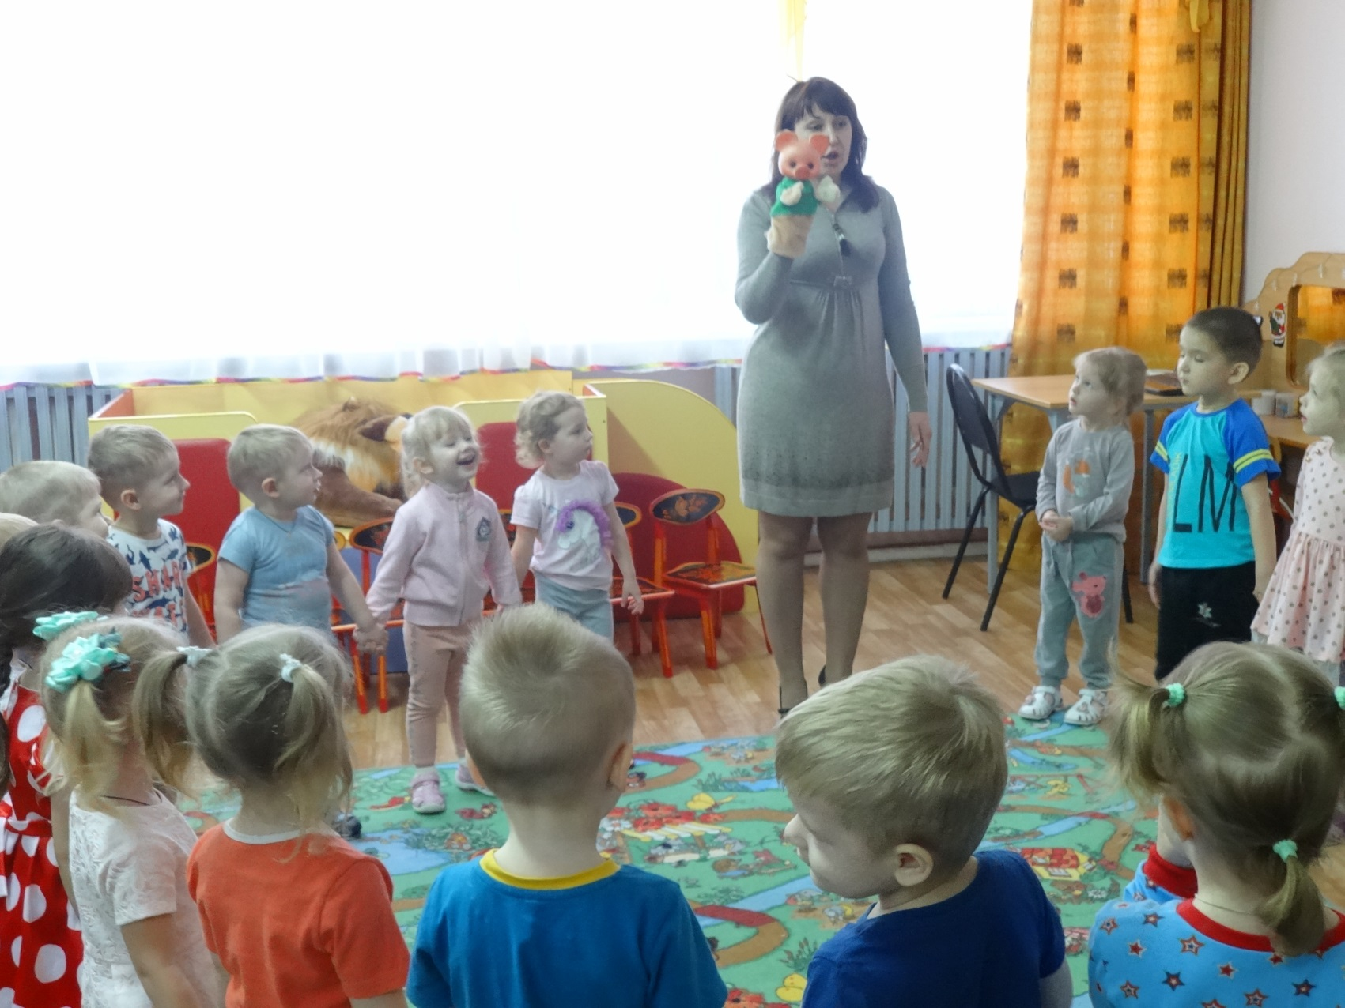

Slide 5
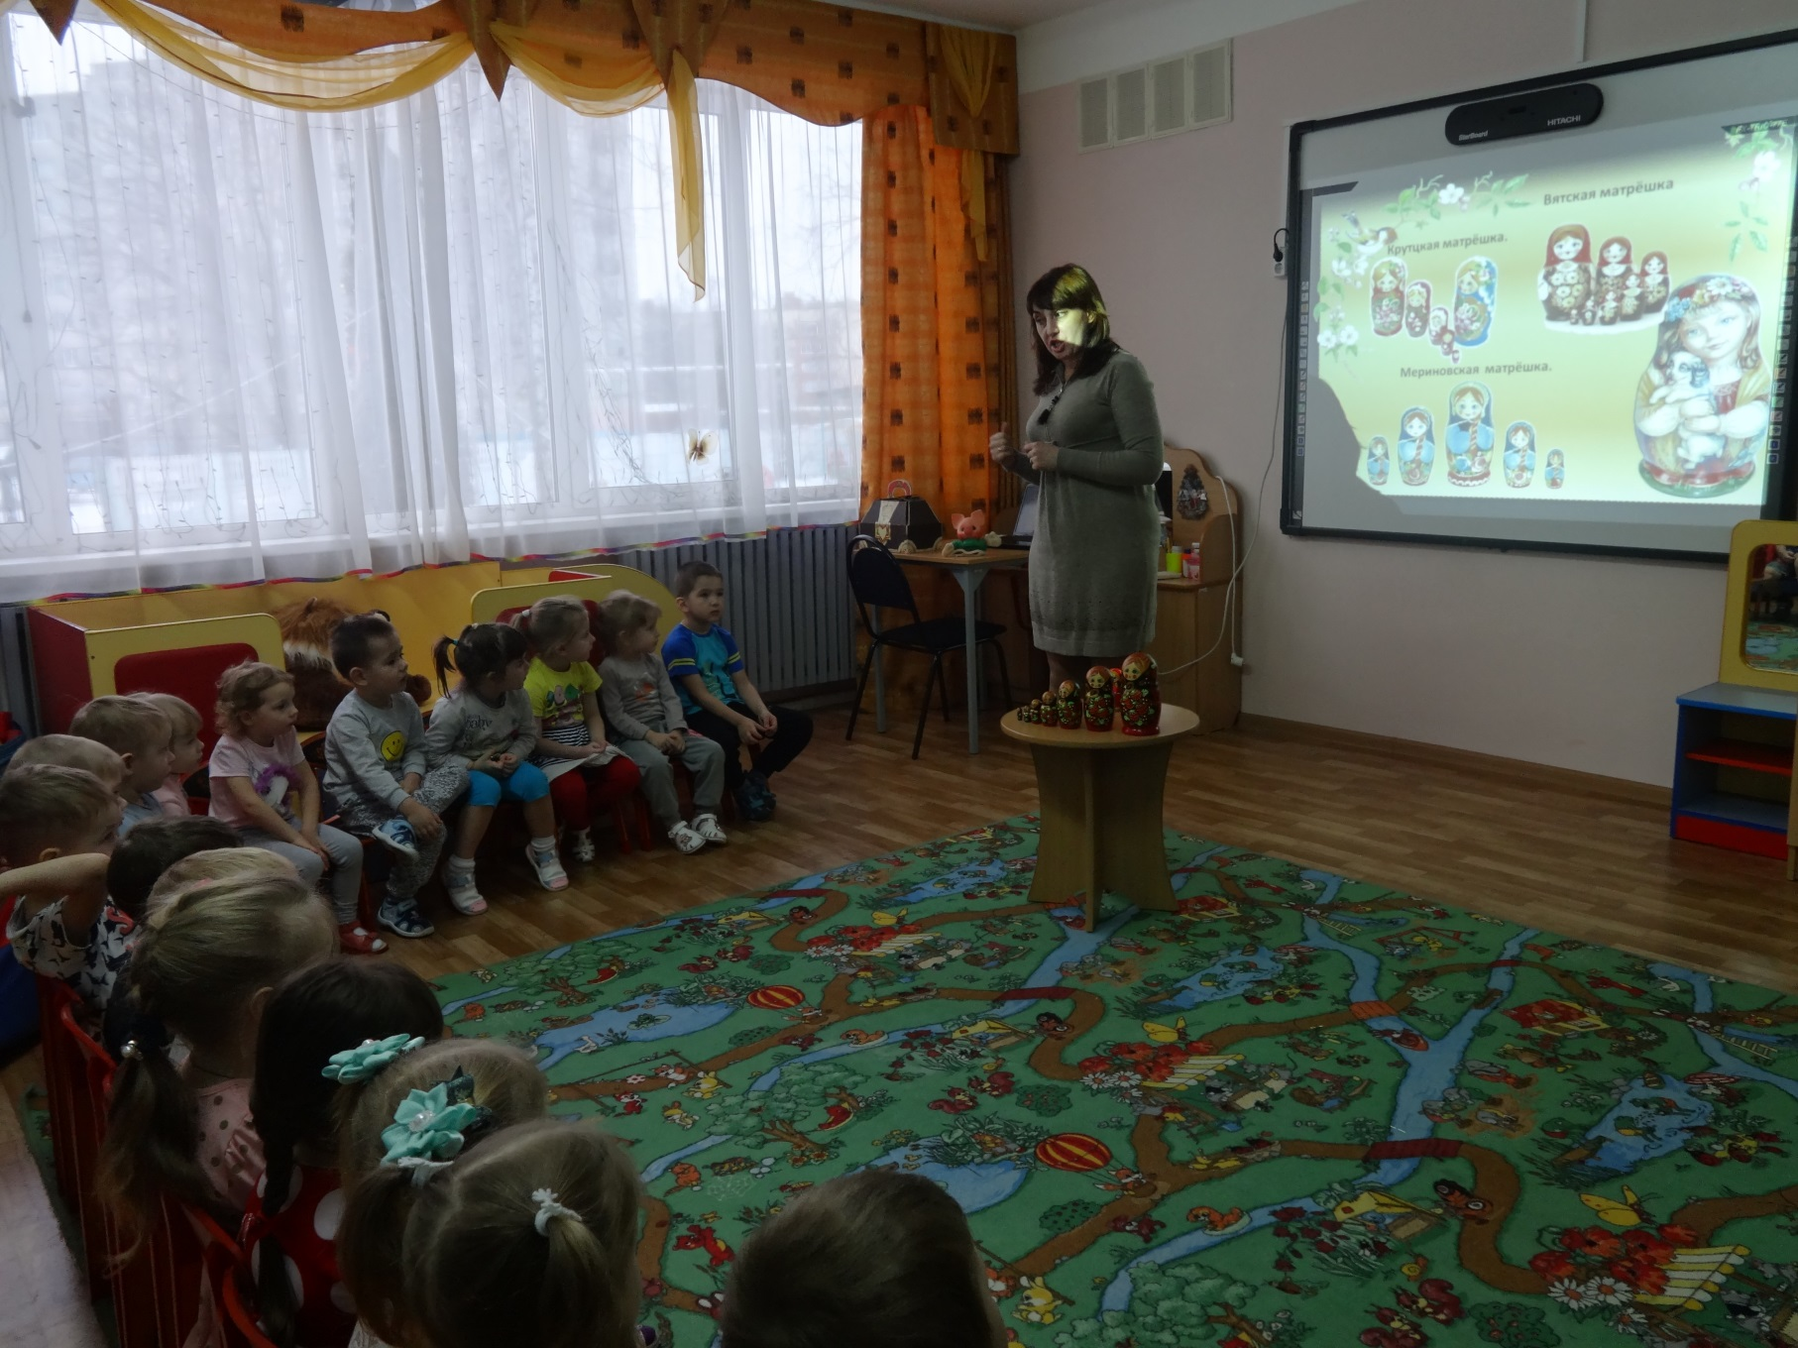

Slide 6
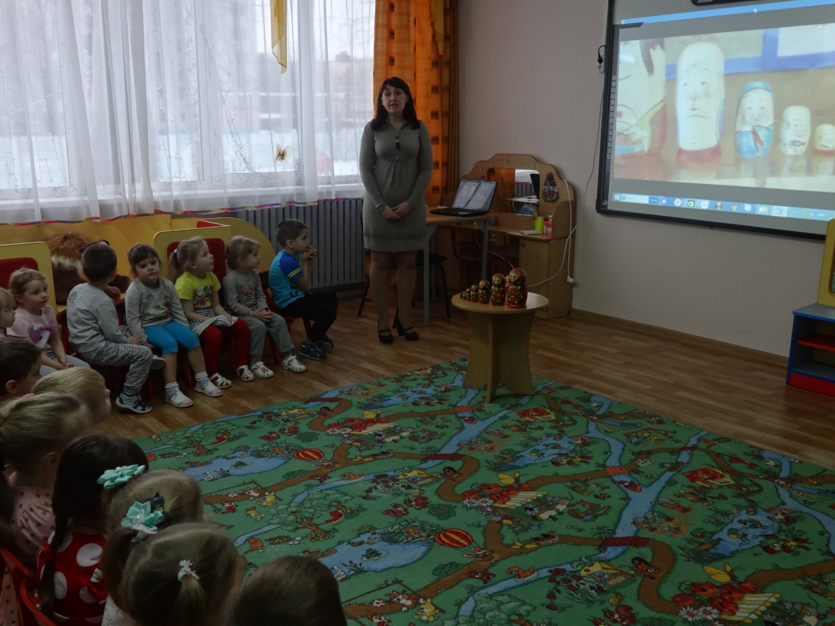

Slide 7
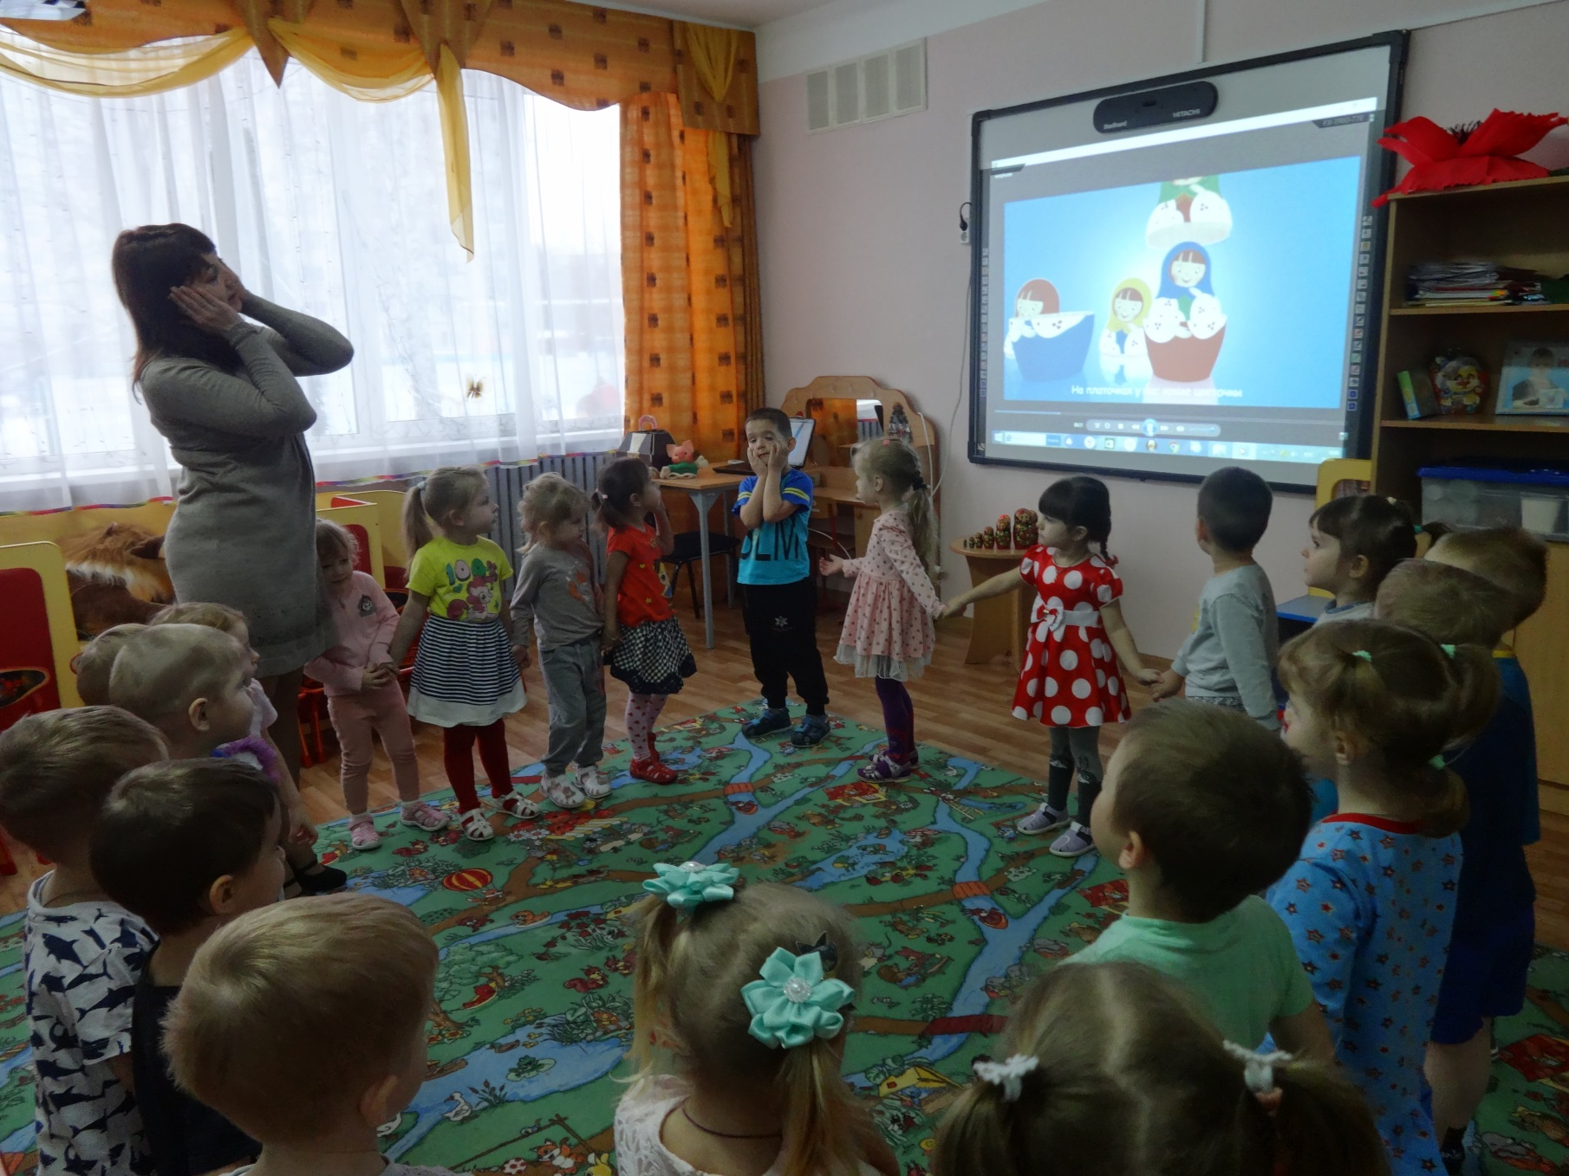

Slide 8
